Slide 1
帆船避障测试：24 个任务的总体结果
冻结控制器，同一组 1 km 仿真任务
方法 | 全部任务 | 组合压力任务 | 其余任务
R 反应式 | 19 / 24 | 3 / 8 | 16 / 16
L 低阶预测 | 23 / 24 | 7 / 8 | 16 / 16
S15 详细预测 | 24 / 24 | 8 / 8 | 16 / 16
表中数值为安全完成数；S15 相比 L 增加 1 个
单个低速恒速目标，已知静态地图，无观测噪声
计算期间物理时间暂停，结果不代表实时部署性能
1 / 6
Notes:
论文 Table I / II。R 为 reactive，L 为低阶预测监督器，S15 为详细预测监督器；H=60 s，P=15 s，ρ=30 m。全体安全完成要求到达且不侵犯规定安全域。
来源：C:/Users/74095/hs/SailBoat/sailboat-routing-v0/paper/ccdc/track_A_closeout_20261013/manuscript.md；SUPPLEMENT.md；evidence/episodes.csv。仅使用已有测试，不含新实验。

Slide 2
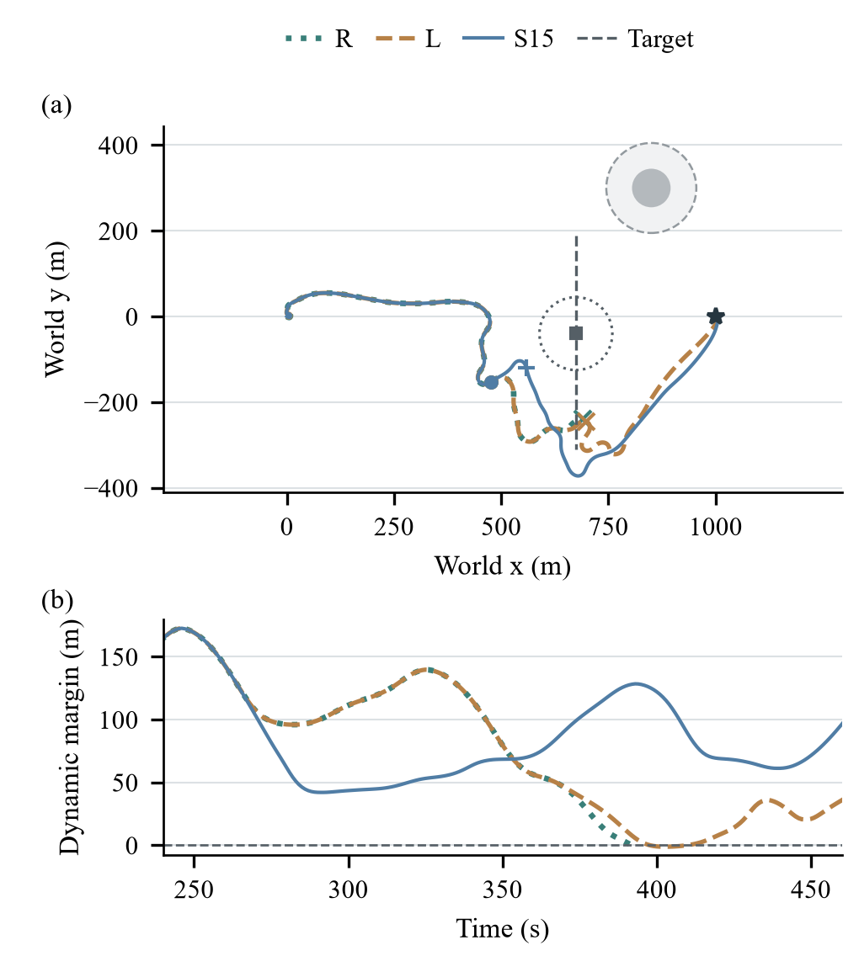
航迹案例：S15 增加一个安全完成
方法 | 最小裕度 / m
R | −0.162
L | −1.115
S15 | +42.096
L：566 s 到达，缓冲区越界
S15：519 s 安全到达
裕度 < 0 表示侵犯安全缓冲区
不等同于实体船体碰撞
2 / 6
Notes:
论文 Fig.3，r12new_mixed_pressure_1。R 在 392 s 提前退出；L 在566 s到达但侵犯缓冲边界。S15在519 s安全到达。260 s选取新参考，261 s交付，262 s首次物理差异。不能把整个航程效果归因于单个选择。
来源：C:/Users/74095/hs/SailBoat/sailboat-routing-v0/paper/ccdc/track_A_closeout_20261013/manuscript.md；SUPPLEMENT.md；evidence/episodes.csv。仅使用已有测试，不含新实验。
原始图：figures/figure5_rescue.png

Slide 3
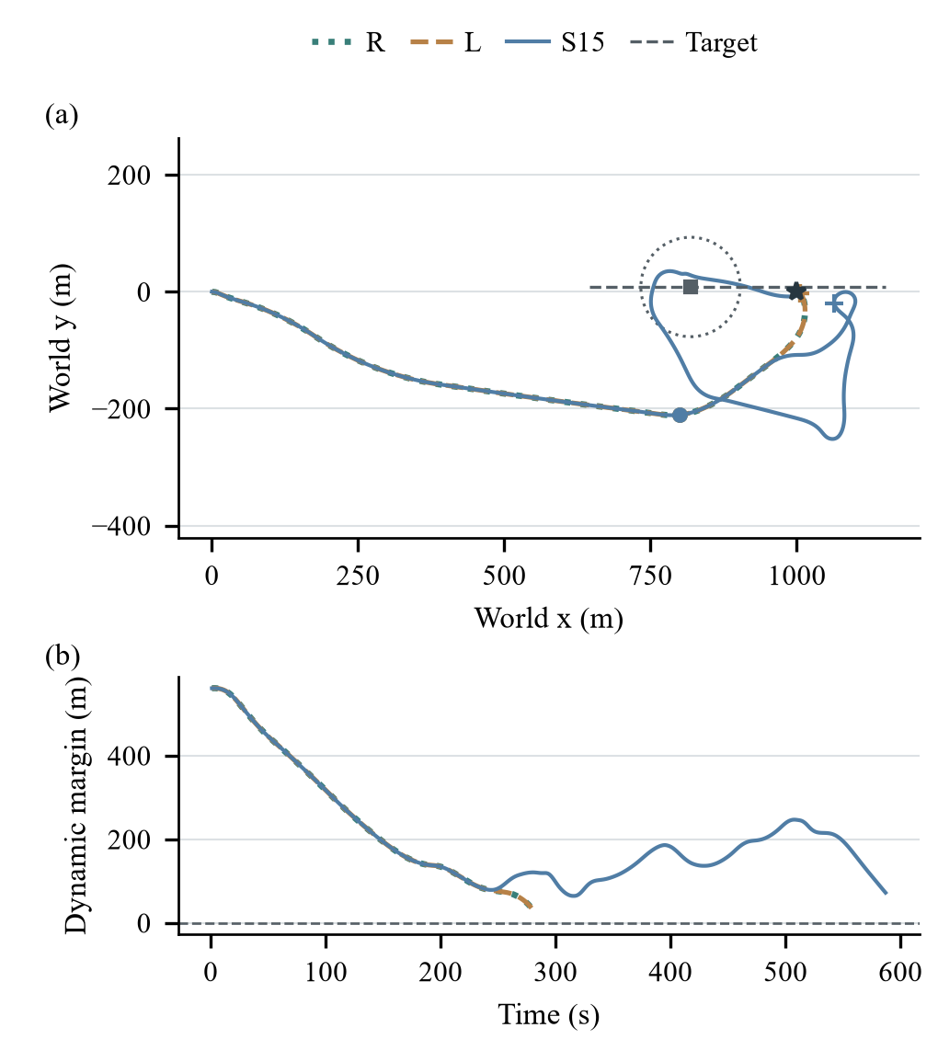
航迹反例：详细预测增加 308 秒航时
方法 | 安全到达时间 / s
R | 279
L | 279
S15 | 587
+308 s
三个方法均安全完成
额外绕行带来明显航时成本
3 / 6
Notes:
论文 Fig.4。第四个 endpoint confirmation 实例。R 与 L 的轨迹重合，均279 s安全到达；S15 587 s。保留最坏航时反例，不能只展示有利任务。
来源：C:/Users/74095/hs/SailBoat/sailboat-routing-v0/paper/ccdc/track_A_closeout_20261013/manuscript.md；SUPPLEMENT.md；evidence/episodes.csv。仅使用已有测试，不含新实验。
原始图：figures/figure6_adverse.png

Slide 4
共同安全任务：航时没有整体改善
S15 − L，仅统计两者均安全完成的 23 个任务
比较 | 任务数
S15 更快 | 5
航时相同 | 13
S15 更慢 | 5
统计量 | 航时差 / s
均值 | +7
中位数 | 0
范围 | −136 至 +308
同航时不等于同航迹
不安全到达或提前退出不作为航时改善
4 / 6
Notes:
主文 V-A。confirmation 按 scene_id 配对 simple 和 sampled，仅两者 success=True。23对总差161 s。等航时不代表相同航迹。剔除不安全任务仅用于航时比较，安全计数保留所有24任务。
来源：C:/Users/74095/hs/SailBoat/sailboat-routing-v0/paper/ccdc/track_A_closeout_20261013/manuscript.md；SUPPLEMENT.md；evidence/episodes.csv。仅使用已有测试，不含新实验。

Slide 5
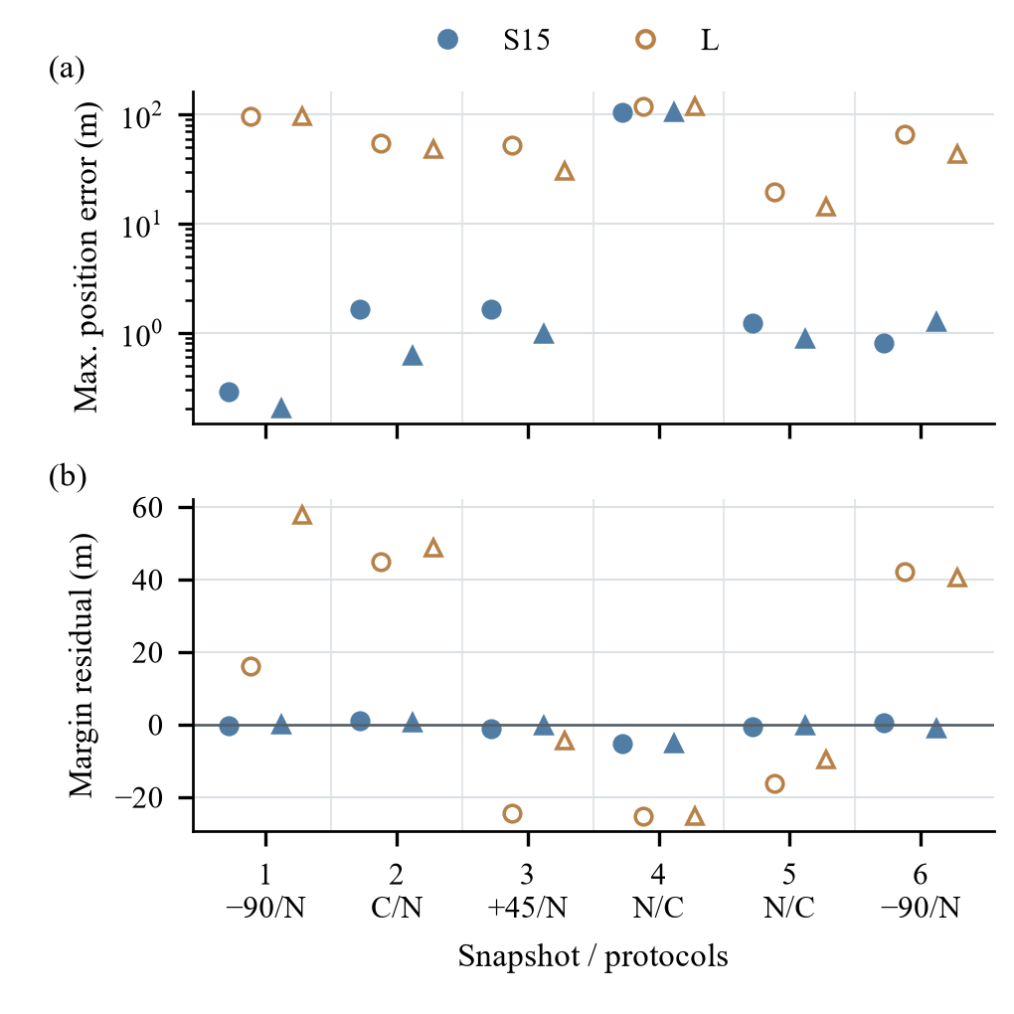
固定协议预测：局部更准，仍存在反例
分支最大位置误差的中位数
S15 1.104 m
L 53.818 m
详细预测仍有
106.064 m 误差反例
6 个选定开发状态
不构成普适精度或安全保证
5 / 6
Notes:
论文 Fig.6，Supplement S7。6个开发状态×2协议，不是12个独立场景。三方共同时间区间10条60s、2条58s。分支最大位置误差的中位数S15 1.104 m、L53.818 m。详细预测最大误差106.064m；同状态重复协议不能当独立失败。
来源：C:/Users/74095/hs/SailBoat/sailboat-routing-v0/paper/ccdc/track_A_closeout_20261013/manuscript.md；SUPPLEMENT.md；evidence/episodes.csv。仅使用已有测试，不含新实验。
原始图：figures/figure4_prediction.png

Slide 6
计算代价与当前结论
方法 | 24 个任务 CPU 总量 / s
R | 270.68
L | 378.44
S15 | 2133.23
规划核心耗时中位数：L 0.067 s，S15 17.009 s
详细预测增加一个安全完成，同时增加计算与部分航时成本
当前结果支持取舍分析，尚未证明额外成本通常值得
物理时间暂停；未验证实时部署与在线预测器切换
6 / 6
Notes:
论文 Table I、V-D及补充S4/S14。Episode CPU总量分别270.677134051、378.444522666、2133.232056205s，覆盖各24任务。planning core profile三状态各三重复，17.009144与0.067051s，不含加载；早返导致候选数可不同。两类时间不可混为同一工作量指标。
来源：C:/Users/74095/hs/SailBoat/sailboat-routing-v0/paper/ccdc/track_A_closeout_20261013/manuscript.md；SUPPLEMENT.md；evidence/episodes.csv。仅使用已有测试，不含新实验。

